Slide 1
Quiver:
An Informed Storage Cache for Deep Learning
Abhishek Vijaya Kumar and Muthian Sivathanu, Microsoft Research India, FAST `20
오 준 오
Dankook Univ.
Machine Learning & Pattern Analysis Lab.

Slide 2
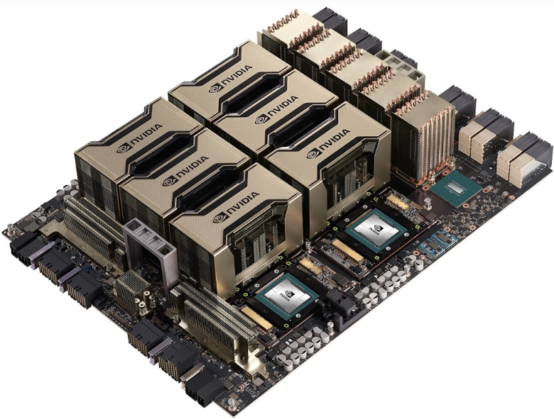
| Introduction

Slide 3
| Background
Data Preprocessing
(transform)
Data Augmentation
Resize
Normalize
…
Random Permuted Mini-batch
Dataset
< input, label >
ImageNet LSVRC 2012
~ 150 GB
1 million images
Training Model
Evaluation
Checkpoint

Slide 4
| Background
CPU
Storage
Accelerator
ImageNet
~ 150 GB
~ 200 KB/image
V100
TPUv3
GraphCore
…

Slide 5
| Background
VM Storage
GPU VM
Cloud Storage
Copy
Pre-emptible
VM Storage
Pre-emptible
GPU VM
Persistent
VM Storage
Persistent
GPU VM

Slide 6
| Contribution
Deep learning의 IO characteristic을 이용하여 더 효율적인 caching을 가능하게 하자!

Slide 7
| IO Characteristic
Shareability
DLT job에서는 높은 정도의 I/O overlap이 발생합니다 (Caching에 유리)
같은 dataset에 대해 모델이 여러 번 학습
Hyper-parameter tuning을 위해 같은 dataset에 대해 다른 config.로 실험을 진행
서로 다른 팀들이 같은 dataset에 대해 다른 모델을 사용하여 실험

Slide 8
| IO Characteristic
Random Access
만약 전체 training data를 caching할 수 있으면 shareability가 caching을 도웁니다
그러나 부분적으로 caching할 수 밖에 없다면 random access pattern이 caching을 방해합니다
최근 dataset의 크기는 점점 커지는 경향이 있기 때문에 대부분의 경우 이런 현상이 발생합니다

Slide 9
| IO Characteristic
Substitutability
모델이 모든 training data를 한번씩 입력으로 받아야 하며, 그 순서가 매 epoch 마다 random해야 합니다
즉, 특정 파일을 찾을 필요가 없으며 미리 access된 데이터에서 random subset을 추출할 수 있습니다

Slide 10
| IO Characteristic
Predictability
Mini-batch의 size가 고정되어 있기 때문에 training time이 일정합니다
따라서 각 job의 성능이 I/O에 대해서 얼마나 민감한지 예측 가능합니다

Slide 11
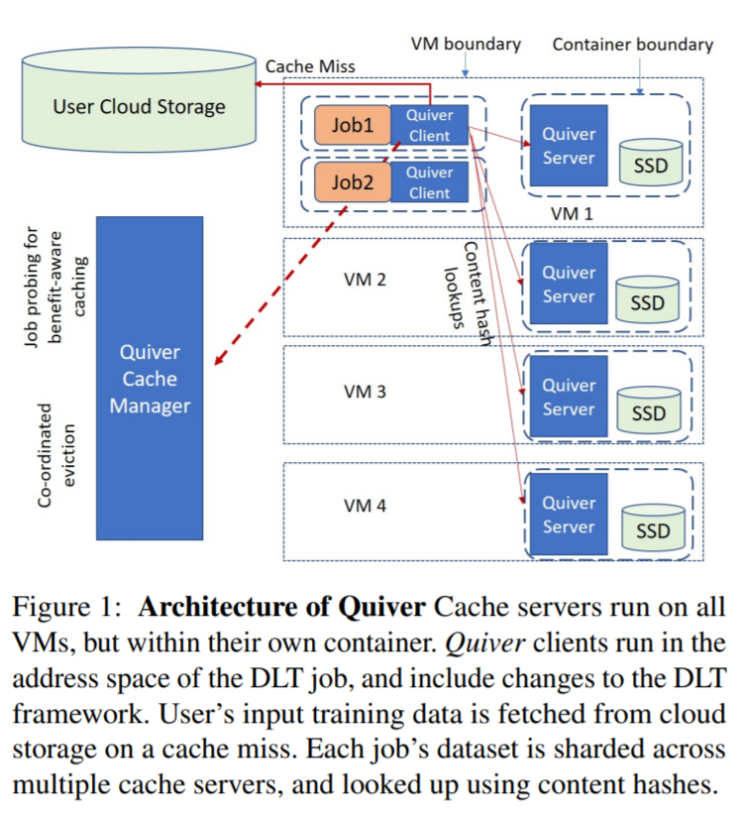
| Design of Quiver
Quiver Server
권한을 가진 사용자에 의해서 실행되며, 각 job은 RPC interface로 통신
Local SSD에서 관리되는 key-value store
Cache Manager
Quiver는 분산 cache이기 때문에 이를 전체적으로 관리하는 모듈
Cashing/without caching 성능 비교 후 job 별로 우선 순위 지정
Quiver Client
DLT framework와 같은 수준에서 동작
Quiver의 동작 대부분을 구현, job에 대한 정보 수집 · 전달

Slide 12
| Design of Quiver
Content-addressed Cache
권한이 없는 사용자, 민감한 데이터에 대한 격리를 보장하기 위해서 data에 대해 digest file의 개념을 사용합니다
사용자가 access할 수 있는 데이터에 대해서 content hash를 계산하고 digest file에 저장합니다
따라서 hash 값의 존재 자체가 해당 content에 access할 수 있는 기능을 하며,
Cache 서버에서 특정 hash 값을 조회하면 해당 키와 관련된 데이터를 반환할 수 있습니다

Slide 13
| Design of Quiver
Substitutable Hits
Quiver는 전체 dataset의 일부(10% 가량)만 caching하기 때문에 cache miss가 발생할 확률이 매우 높습니다
K 개의 random permuted indices에 대해서 대략 k/10의 확률로 cache hit할 것으로 기대됩니다
따라서, 10 * k 개의 indices를 seeking하면 그 중 k 개는 cache hit할 것으로 기대할 수 있습니다
이렇게 이미 cache된 데이터에서 random permuted된 mini-batch를 구성합니다
그러므로 miss된 cache에 대해서 기존 작업을 중단하고 전체 dataset으로 access할 필요가 없습니다

Slide 14
| Cache Management
Co-ordinated Eviction
First Chunk
(Operated)
Second Chunk
(Cached)
Third Chunk
(Not Loaded Yet)
혹시 어떤 한 작업이 다른 작업에 비해서 굉장히 느리게 진행된다면, 이는 세번째 chunk가 들어오는 것을 방해합니다
GPU에서 느리게 진행되는 작업은 I/O 성능에 덜 민감하므로, cache miss는 그다지 방해가 되지 않습니다
따라서 Quiver는 한 chunk에서 첫 job이 수행된 후 threshold time이 지나면 강제로 그 chunk를 축출합니다

Slide 15
| Cache Management
Co-operative Cache Miss Handling
하나의 dataset에 대해 다중 작업이 이루어 질 때, 조건이 없다면 각 작업은 원격에서 동일한 data를 읽으려 시도합니다
이는 원격 저장소가 병목 현상을 일으키게 하며 그 결과 I/O throughput이 낮아집니다
Quiver는 여러 작업이 동일한 data를 여러 번 가져가는 것을 방지하기 위해 조건을 제시합니다
Cache miss가 발생하였을 때, Quiver는 누락된 cache에 대한 파일 가져오기 순서를 무작위로 지정합니다
이는 각 작업 간의 직접적인 조정을 피하면서도 암시적으로 각 작업이 동일한 data를 가져가는 것을 방지합니다

Slide 16
| Cache Management
Benefit-Aware Cache Placement
전체 cache 공간이 제한되면, Quiver는 caching을 통해 가장 많은 혜택을 받는 작업에 우선적으로 공간을 할당합니다
만약 새로운 작업이 할당되면 Quiver는 다음과 같이 두 단계로 이 작업의 특성에 대해 탐색합니다
몇 개의 mini-batch에 대해 cache를 사용하지 않고 걸린 시간을 계산합니다
몇 개의 mini-batch에 대해 cache를 사용하고 걸린 시간을 계산합니다
만약 두 시간의 차이가 크지 않다면 이는 그 작업이 I/O에 대해서 그다지 민감하지 않음을 의미하며,
Quiver는 이러한 작업에 cache 공간을 할당하지 않고 따라서 cache에 민감한 작업을 위한 더 많은 공간을 확보합니다
Cache manager가 greedy algorithm을 통해 이 문제를 다룹니다

Slide 17
| Evaluation
Substitutable cache가 성능에 영향을 미치는가?
Quiver가 각 DLT job에 대해서 어느 정도 속도 향상이 있는가?
Quiver의 co-ordinated eviction이 얼마나 효과적인가?
Quiver의 benefit-aware caching이 얼마나 효과적인가?

Slide 18
| Evaluation
A cluster of 48 GPUs across 12 VMs on Azure
6 VMs contain 4 NVidia P100 GPUs
6 VMs contain 4 NVidia P40 GPUs
All VMs contain 3 TB of local SSD
Workloads
ResNet50 on the 154 GB ImageNet dataset
Inception v3 on the 531 GB OpenImages dataset
DeepSpeech2 on the 90 GB LibriSpeech dataset
For substitutable caching, use a fixed chunk-size of 15GB.

Slide 19
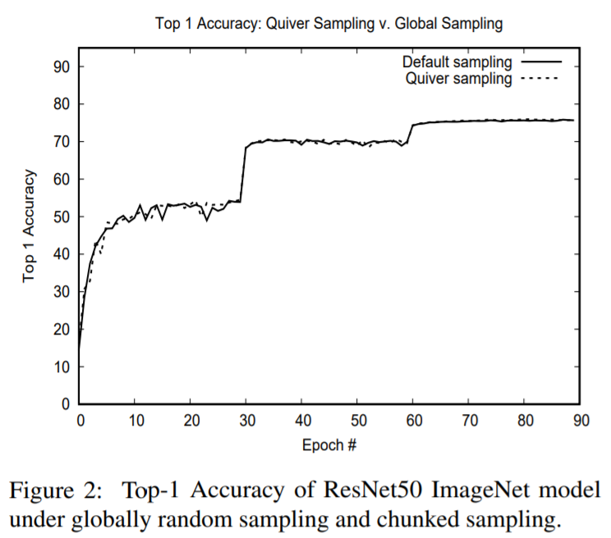
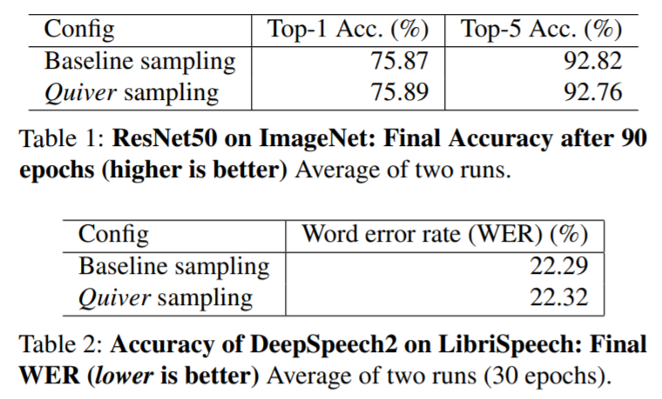
| Evaluation
Substitutable cache가 성능에 영향을 미치는가?

Slide 20
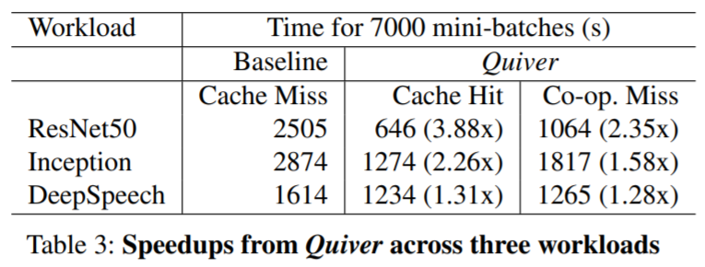
| Evaluation
Quiver가 각 DLT job에 대해서 어느 정도 속도 향상이 있는가?

Slide 21
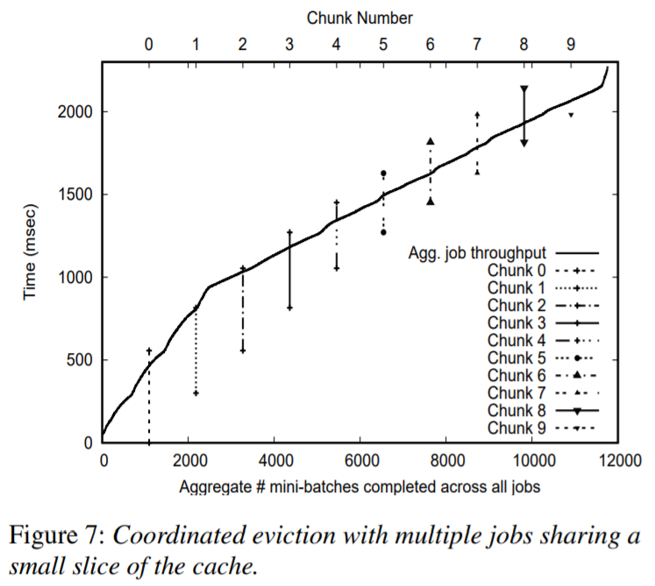
| Evaluation
Quiver의 co-ordinated eviction이 얼마나 효과적인가?

Slide 22
| Evaluation
Quiver의 benefit-aware caching이 얼마나 효과적인가?

Slide 23
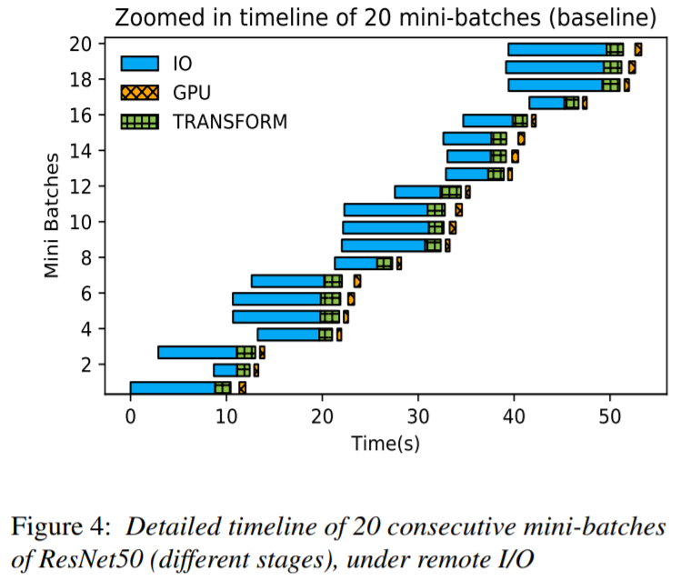
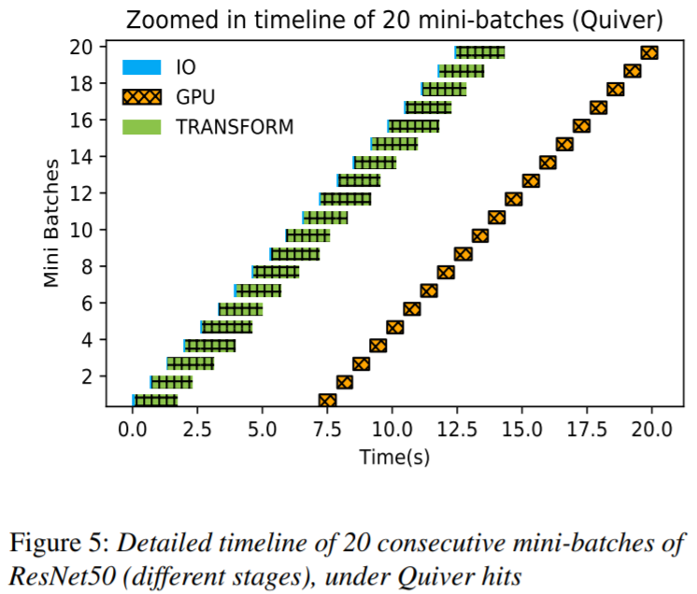
| Evaluation
Interaction with I/O Pipelining

Slide 24
| Conclusion
Deep Learning은 몇 년 사이에 중요한 system workload로 떠올랐습니다
그러나 이 workload에 대한 대부분의 연구는 계산 효율성, 모델의 효율성을 찾는 방향으로 진행되었으며,
Storage layer는 ad hoc 방식으로 다뤄지고 있습니다
Quiver는 deep learning workflow와 framework에 매우 단단하게 통합될 수 있으며,
Deep learning의 특징을 이용해 더욱 효율적인 caching 방법을 제안할 수 있었습니다

Slide 25
End
2020.10.05 © Demian Oh

